Slide 1
CODARE LEVEL TECH TODO-LIST
Gabriel Limoni

Slide 2
Agenda de hoje
Apresentação das tecnologias e do projeto (teórico)
Configurando o ambiente com HTML, CSS e Javascript (hands on)
Desenvolvendo o layout – HTML + CSS (hands on)
Implementando o comportamento – Javascript (hands on)
Refatorando e limpando o código (hands on)
Funcionalidades bônus (hands on)

Slide 3
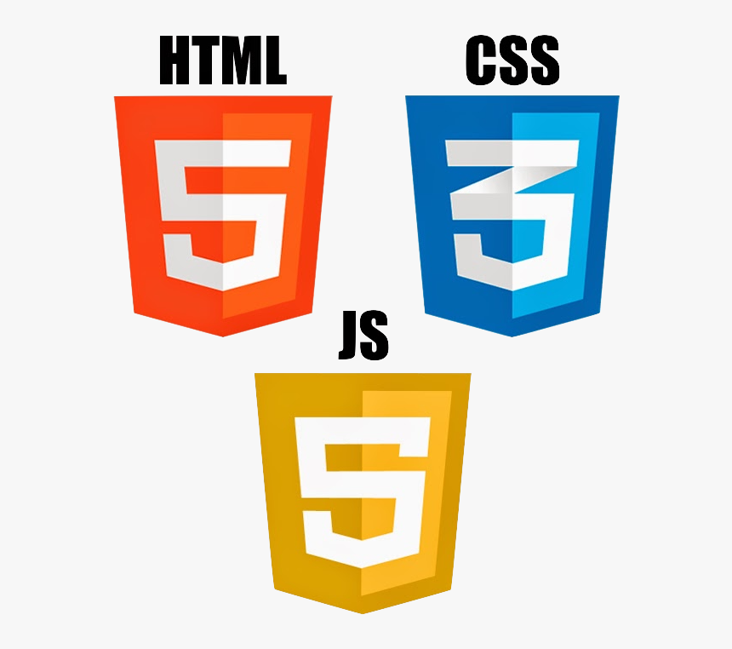
Tech Stack

Slide 4
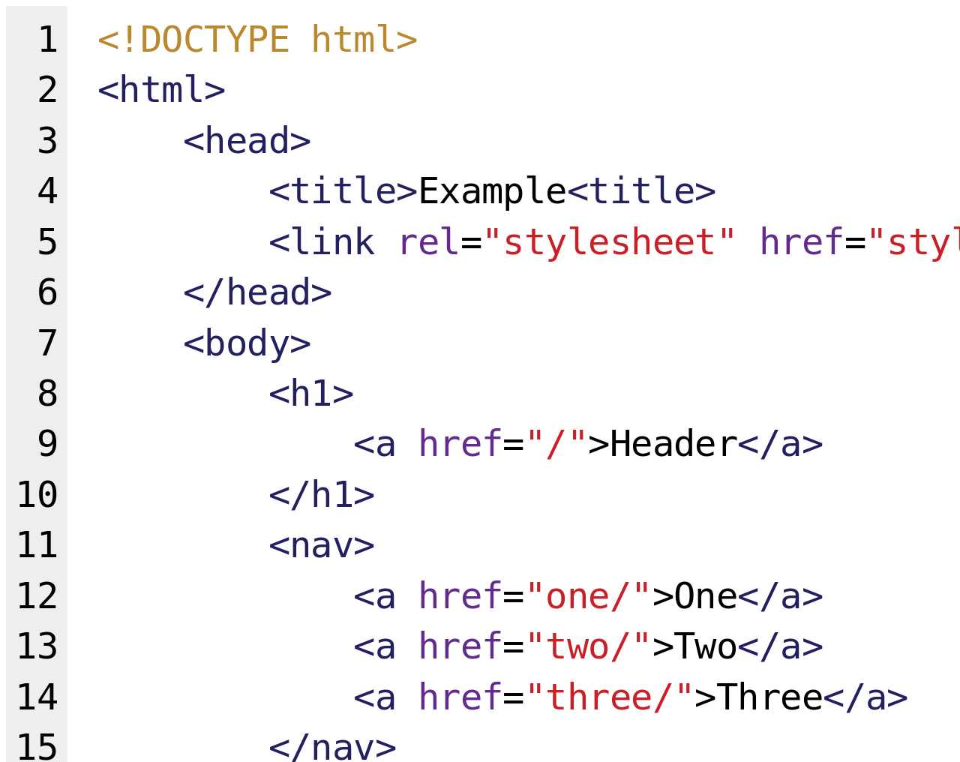
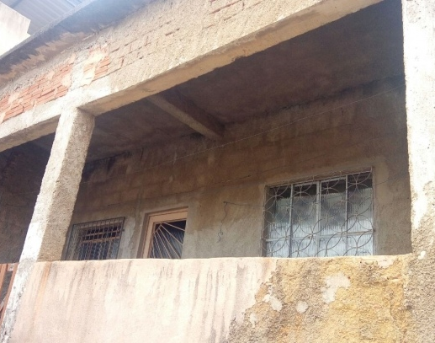
HTML
Notes:
HTML – Estrutura.
Exemplo: Casa sem acabamento.

Slide 5
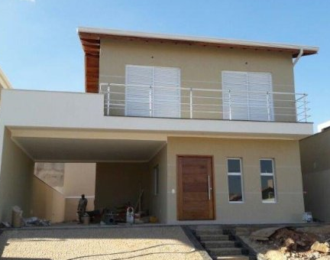
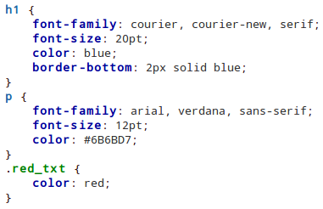
CSS
Notes:
CSS – Estilização
Exemplo: acabamento da casa

Slide 6
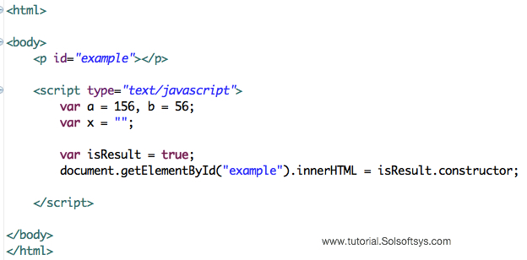
Javascript
Notes:
Javascript – Comportamentos
Exemplo: Abrir/fechar porta da casa.

Slide 7
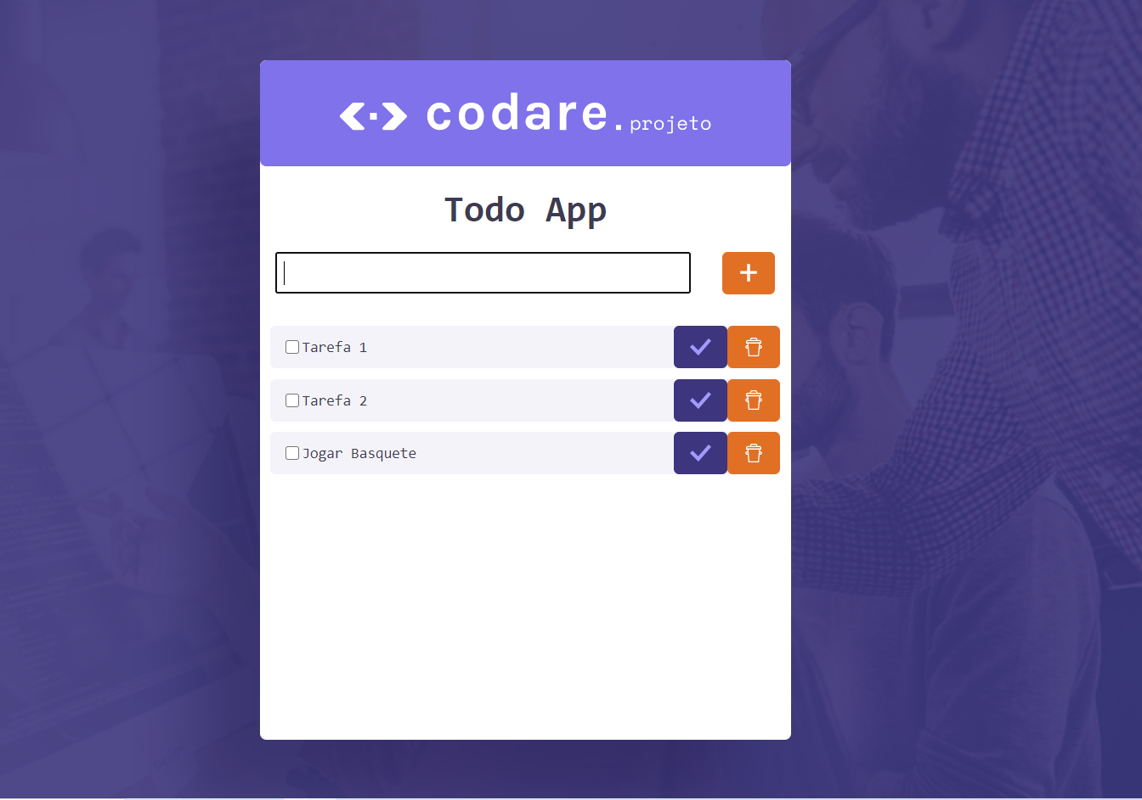
Layout do projeto - Figma
Notes:
Layout com adaptações por motivos didáticos:
- Remoção do cabeçalho e rodapé da listagem

Slide 8
HANDS ON

